Slide 1
SPORT GOVERNANCE
z perspektywy
zarządzania strategicznego
Dr Michał Zdziarski
Wydział Zarządzania
Uniwersytet Warszawski

Slide 2
Program wystąpienia
Wysoka jakość governance - rozwiązanie czy źródło problemów?
Dobre praktyki i kodeksy mają znaczenie
Nastawienie na strategię sprzyja budowaniu wartości
Wysokiej jakości kodeksy dobrych praktyk nie gwarantują sukcesu pojedynczych organizacji
Czarne owce
Kodeks dobrych praktyk – dobry początek

Slide 3
Dr Michał Zdziarski
Adiunkt, Zakład Zarządzania Strategicznego i Międzynarodowego, Wydział Zarządzania Uniwersytetu Warszawskiego
Dyrektor, Centrum Rad Nadzorczych
Dyrektor Programu Badań, Międzynarodowe Centrum Zarządzania, UW
Członek zespołu badawczego Corpnet, Universytet w Amsterdamie
Członek Management Committee, Costnet, COST – Europejski Program Współpracy Technicznej i Naukowej
Członek European Corporate Governance Institute i Strategic Management Society
Członek AZS UW, opiekun Naukowy Koła Zarządzania w Sporcie Get Ready
3

Slide 4
Wysoka jakość governance - rozwiązanie czy źródło problemów?
Governance – z greki: kybernan – sterować statkiem, z łaciny gubernare – kierować, rządzić, przewodzić, w jęz. francukim od XI wieku governer być na czele, sterować, wydawać polecenia, nadawać kierunek na podstawie autorytetu.
Koncepcja sport governance i dobrych praktyk jest zapożyczona z biznesu, gdzie starania o wysoki poziom corporate governance mają swoje korzenie w koncepcjach rozwiązywania konfliktu interesów właścicieli i menadżerów z pierwszej połowy XX wieku. Pierwsze kodeksy w latach 90-tych XX wieku.
Wiele systemów (anglo-saski, kontynentalny, azjatycki) i wiele koncepcji i kluczowych parametrów jakości. Dość powszechna reguła „zastosuj lub wytłumacz”
4
Notes:
Czy jest rozwiązaniem, czy źródłem problemów. W świecie biznesu

Slide 5
Dobre praktyki i kodeksy mają znaczenie
Badania własne (2017), prezentowane na konferencji Academy of International Business, z Michalem Troilo, Miklosem Stockerem i Svetlaną Orlovą
Czy orientacja na strategię vs orientacja na kontrolę wpływa na wyniki spółek?
Porównanie danych o kodeksach dobrych praktyk, warunkach instytucjonalnych i wynikach spółek w 39 krajach w latach 1990-2016 i 77,000 obserwacji o wynikach jednostkowych firm na podstawie informacji z Banku Światowego i European Corporate Governance Institute (ECGI)
Potwierdziliśmy hipotezę, że orientacja na strategię w kodeksach dobrych praktyk, wpływa na wyniki osiągane przez indywidualne spółki
5
Notes:
Czy jest rozwiązaniem, czy źródłem problemów. W świecie biznesu

Slide 6
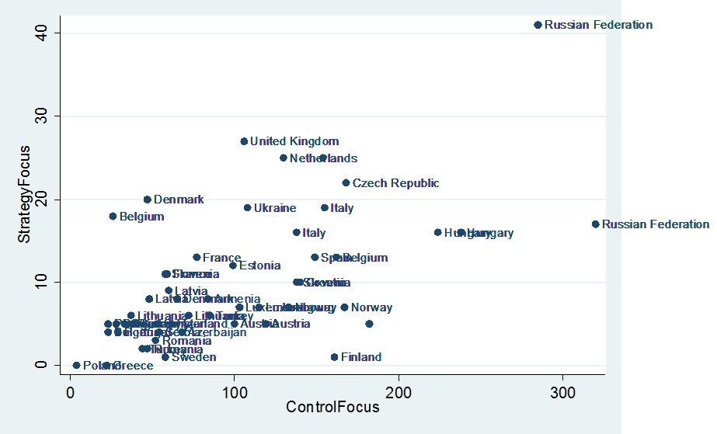
Dobre praktyki i kodeksy mają znaczenie
6
Źródło: Troilo, Stocker, Zdziarski, Orlova, 2017
Notes:
Czy jest rozwiązaniem, czy źródłem problemów. W świecie biznesu

Slide 7
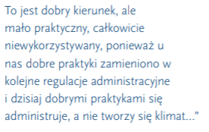
Wysokiej jakości kodeksy dobrych praktyk nie gwarantują sukcesu pojedynczych firmorganizacji
7

Slide 8
Wysokiej jakości kodeksy dobrych praktyk nie gwarantują sukcesu pojedynczych firm
W pierwszym kwartale 2014 koncern GM poinformowała NHTSA o awaryjności modelu Chevrolet Cobalt i przeznaczeniu 1,3 mld USD na straty operacyjne. Zanotowano już wcześniej 535 mln strat bez kosztów prawnych w pierwszym kwartale 2014. Akcje koncernu spadły o 17 procent.
Raport Valukasa (The Conference Board) wskazuje na fakt poniesienia ogromnych strat pomimo spełniania wysokich standardów kompetencji, różnorodności o przestrzegania dobrych praktyk przez radę dyrektorów GM.
Rada dowiedziała się o defekcie zapłonu po prawie 7 latach od momentu kiedy wiedza ta była dostępna wewnątrz organizacji. 124 osoby zmarły, 274 ciężko ranne
8
Notes:
The Valukas report on GM provides ample evidence of how corporate governance can fail despite the use by a board of directors of current good corporate governance practices. That report concluded that the GM board of directors was not informed of any problem caused by the Chevrolet Cobalt ignition switch until February 2014 even though there was internal knowledge of these defects for more than 7 years among GM employees. (p. 244) As of 2015, GM was allegedly responsible for 124 deaths and 274 injuries because of faulty ignition switches in their vehicles which prevented the deployment of airbags

Slide 9
Czarne owce
Źródło: Fortune
9
Notes:
Czy jest rozwiązaniem, czy źródłem problemów. W świecie biznesu

Slide 10
Podsumowanie
Wysoka jakość governance jest warunkiem koniecznym odbudowania społecznego zaufania do sportu, biznesu i innych dziedzin życia
Wprowadzenie kodeksu dobrych praktyk jest godnym uznania początkiem drogi
Warte rozważenia są regulacje typu „zastosuj lub wytłumacz” i wzajemne uczenie się na sukcesach i porażkach innych związków
Nawet najlepszy kodeks nie gwarantuje, że wśród organizacji sportowych nie znajdą się czarne owce.
Wiele zależy ot atmosfery wprowadzania zmian i realnych strategii realizowanych przez PZS, ich zarządy i interesariuszy

Slide 11
Dziękuję za uwagę
Michał Zdziarski
m.zdziarski@uw.edu.pl
tel. +48505176174
11

